Slide 1
Bloemen tekenen in 10 stappen

Slide 2
Verschillende bloemen tekenen
Bij deze een methode om verschillende vormen stap voor stap te tekenen

Slide 3
De zonnebloem

Slide 4
De Akelei

Slide 5
De kogeldistel

Slide 6
Bruidsboeket

Slide 7
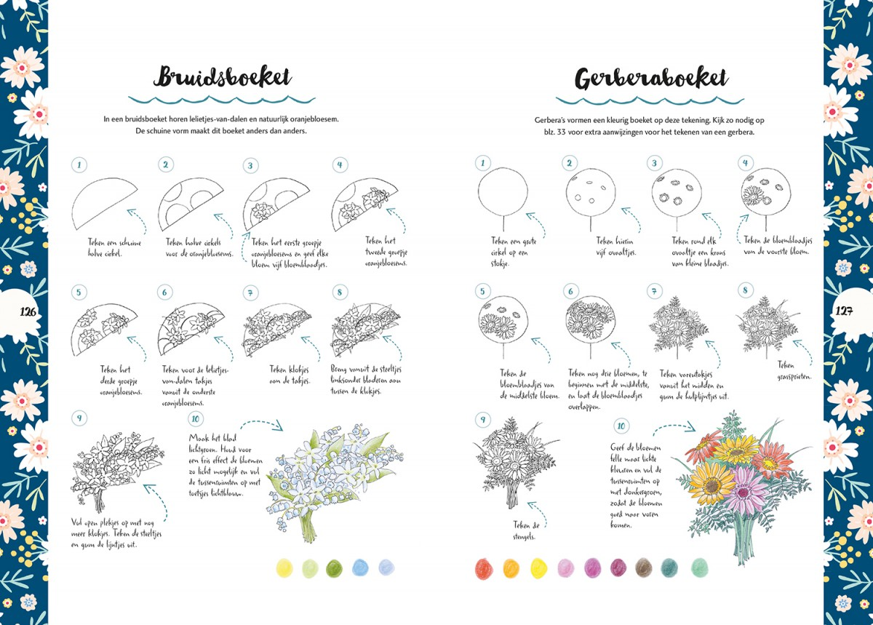

Slide 8
Narcis

Slide 9
Tulp

Slide 10
Wat heb je geleert?
Hoe kan je beter worden in het tekenen van planten?
Wat zie je beter wanneer je bloemen tekent?
Waarom is het van belang om een creatie te tekenen?
Is het ook van belang om die creatie in de ruimte te tekenen waar die creatie geplaatst wordt?
Wat heb jij nodig om een tekening te maken van bloemen?

